Slide 1
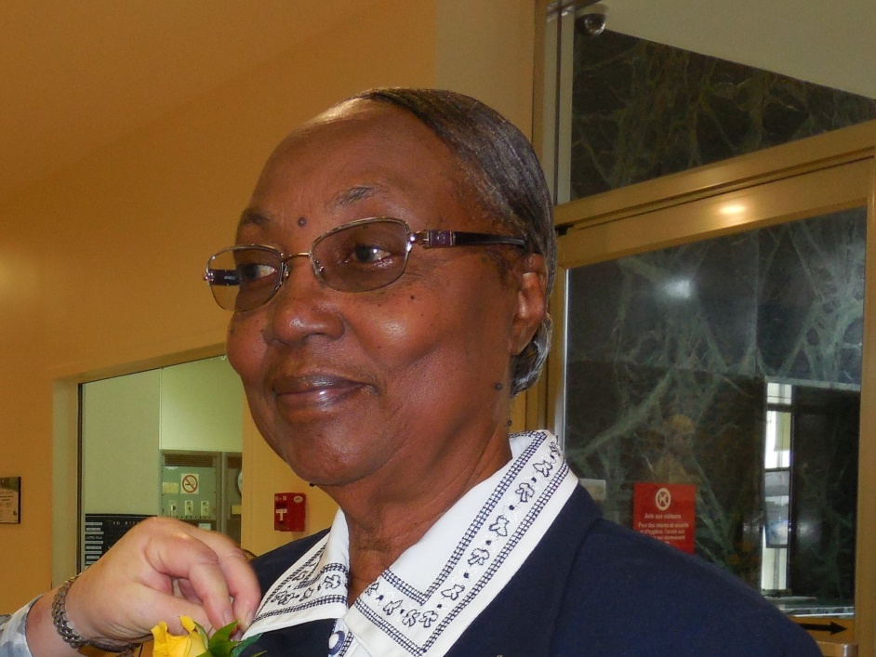
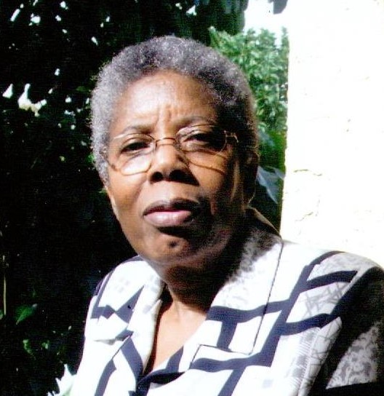
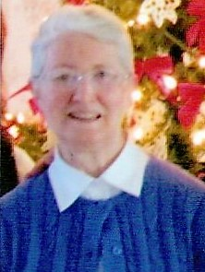
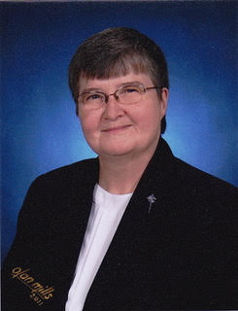
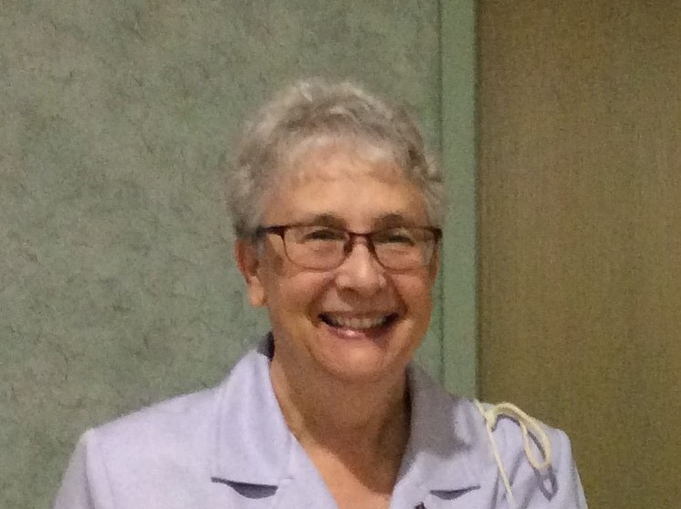
Denise Martin
Jubilé d’or 1967-2017
Inomine Codio
Elaine Poitras
Lucienne Landry
Theresa Malouin
Le 17 juin 2017
Pavillon Saint-Joseph

Slide 2
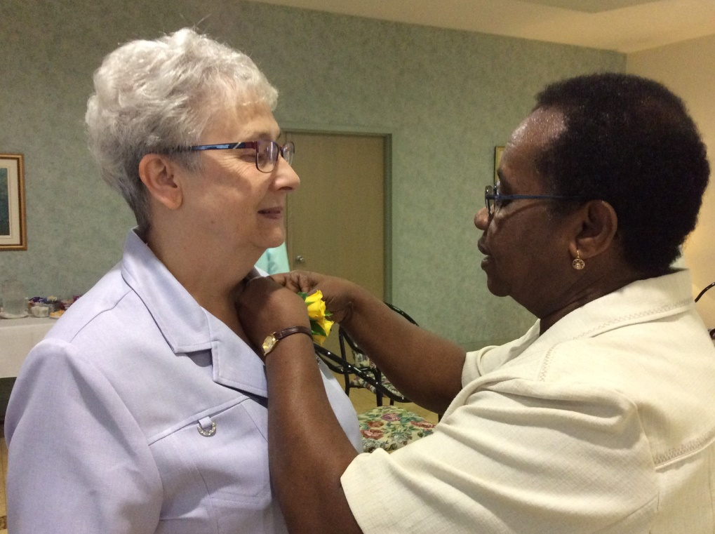
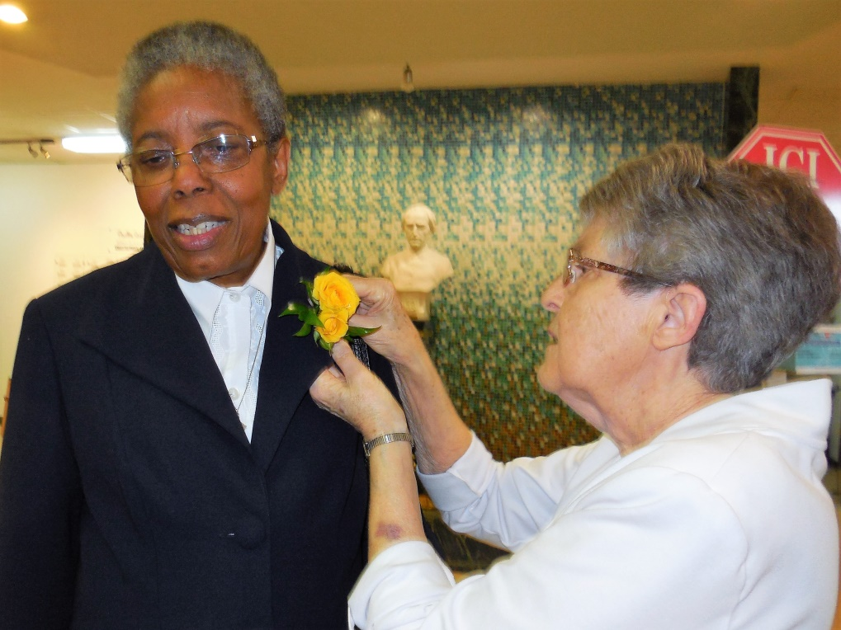
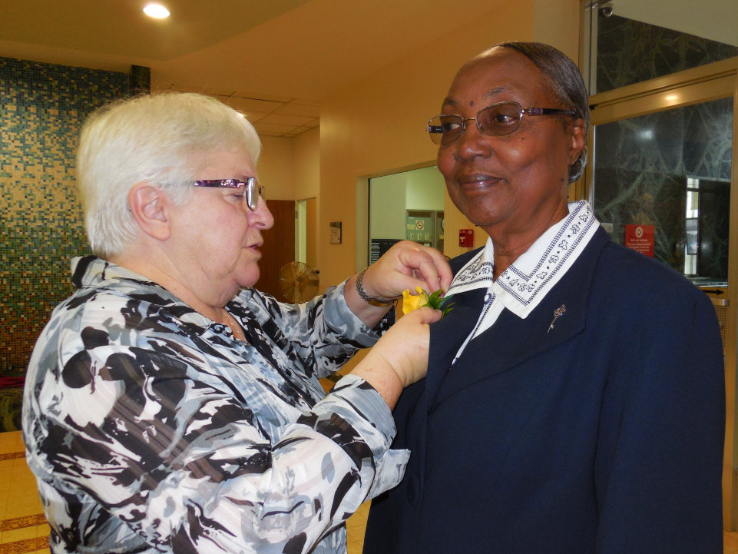
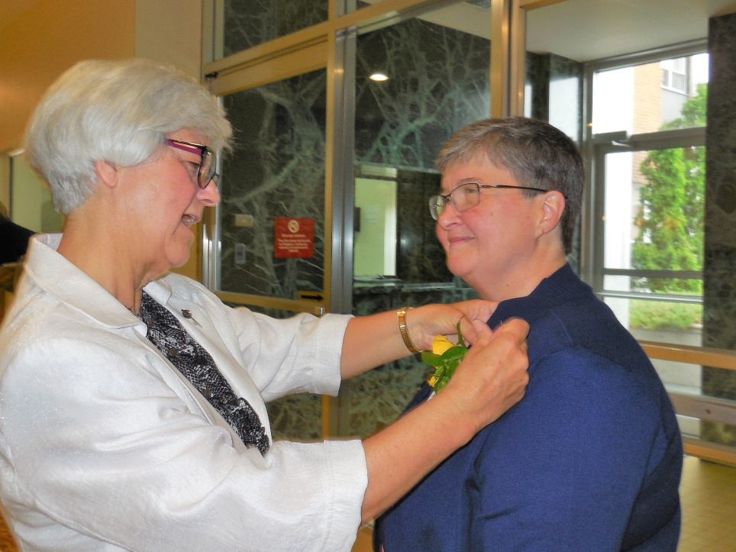
Décorées de la fleur des noces!

Slide 3
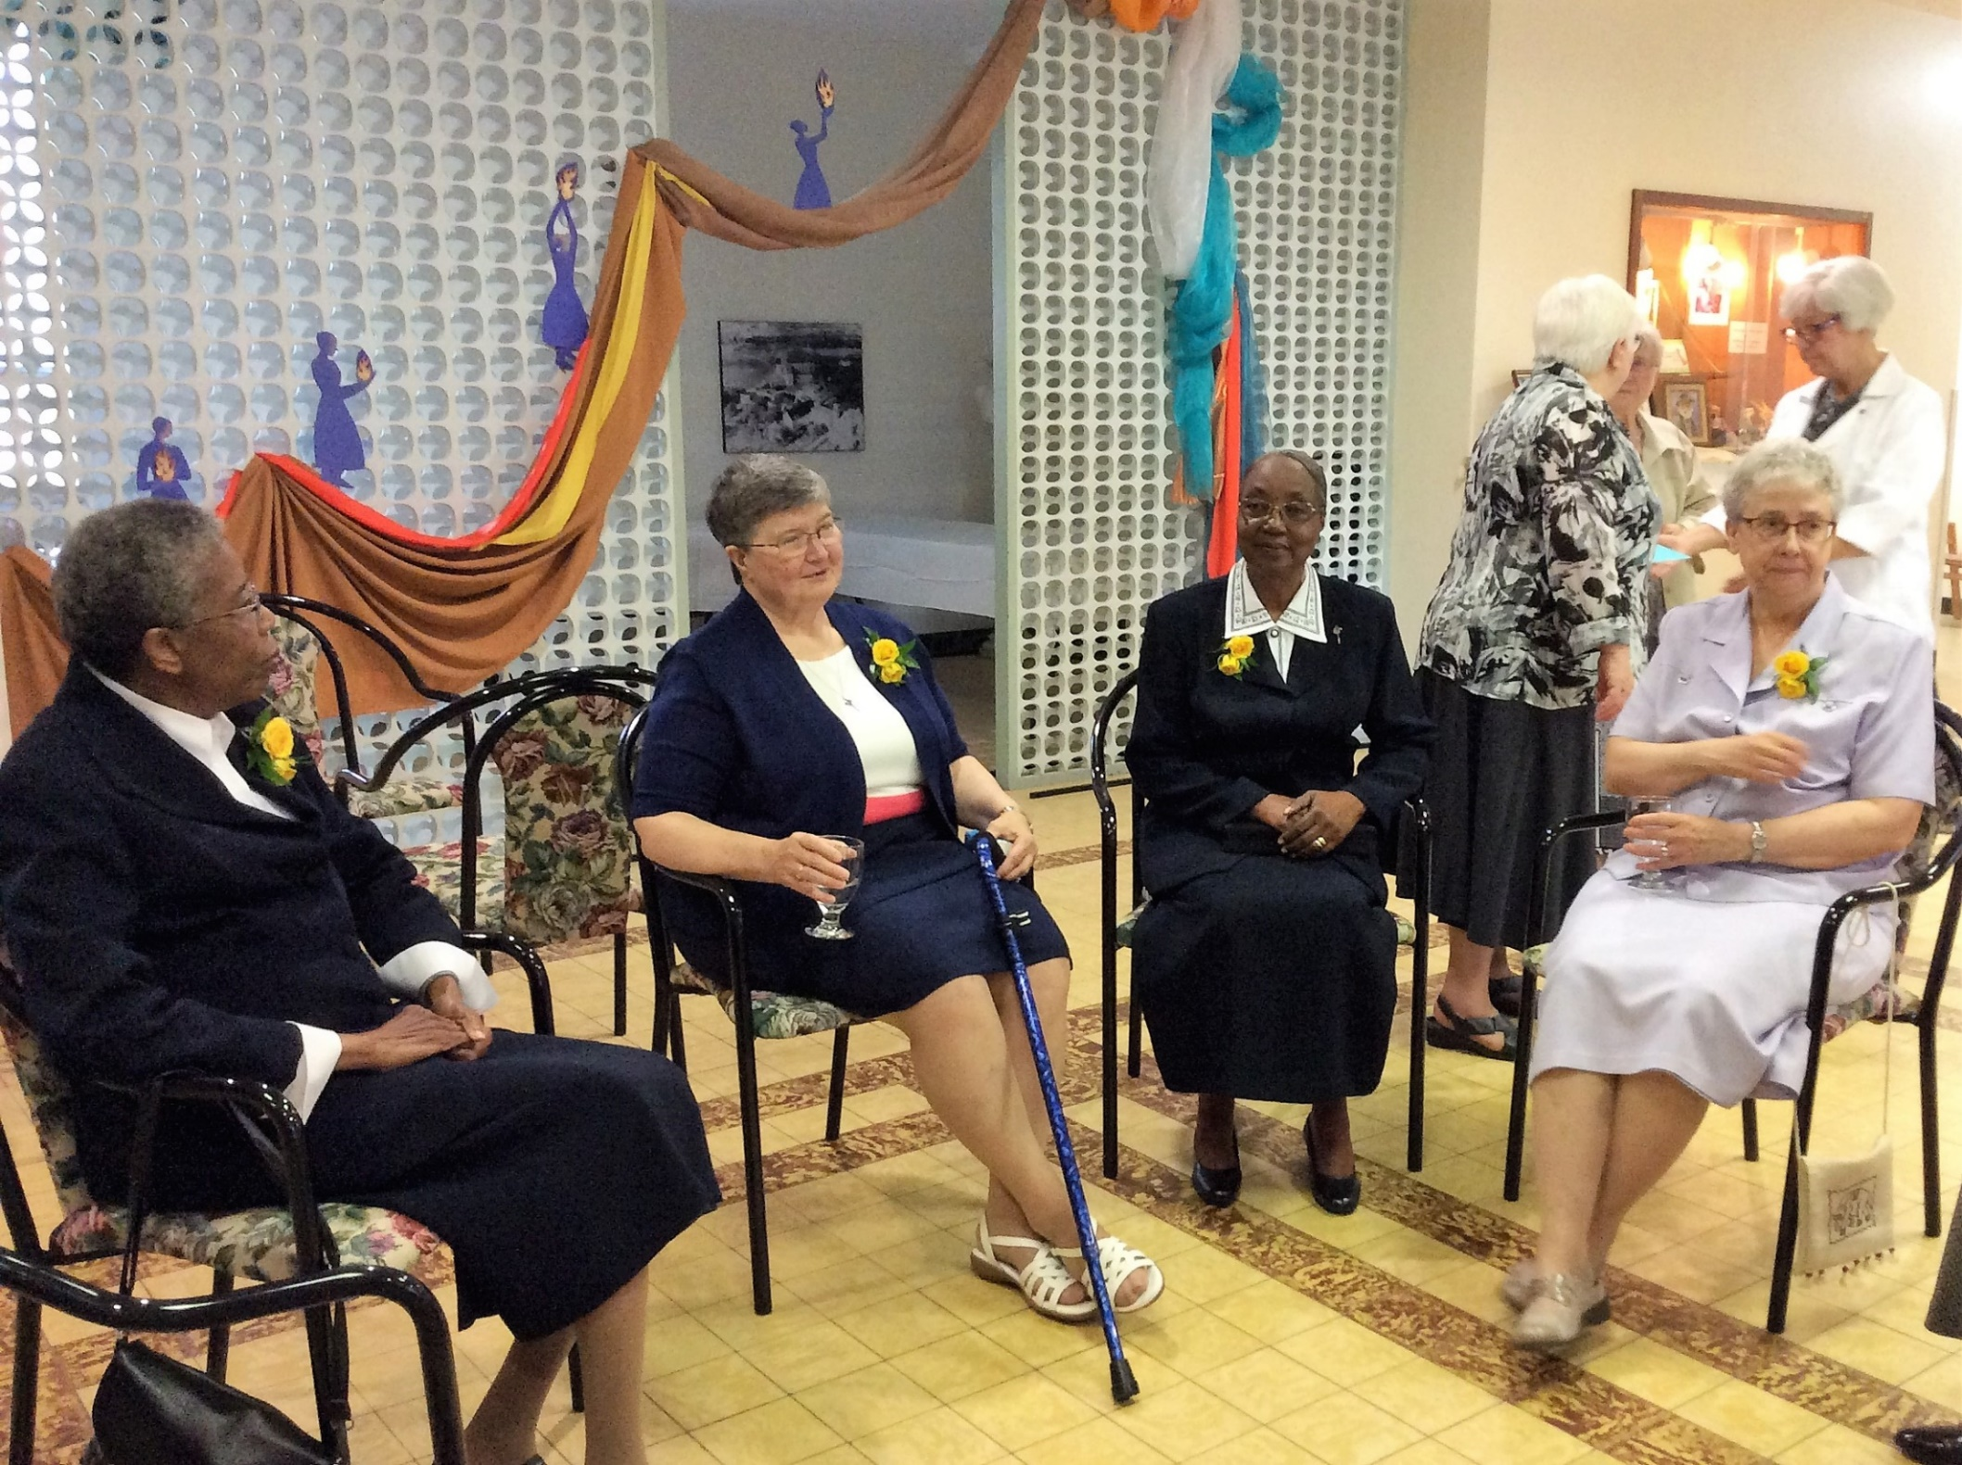
Partage de souvenirs

Slide 4
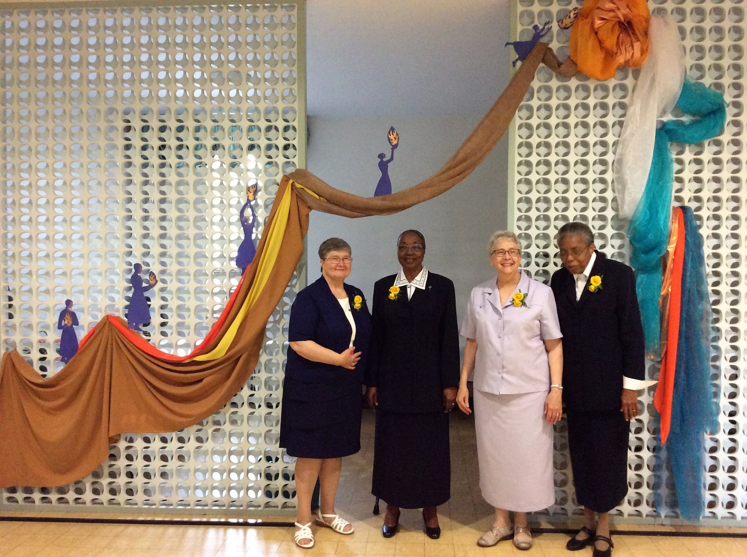
Mémorial du chemin parcouru

Slide 5
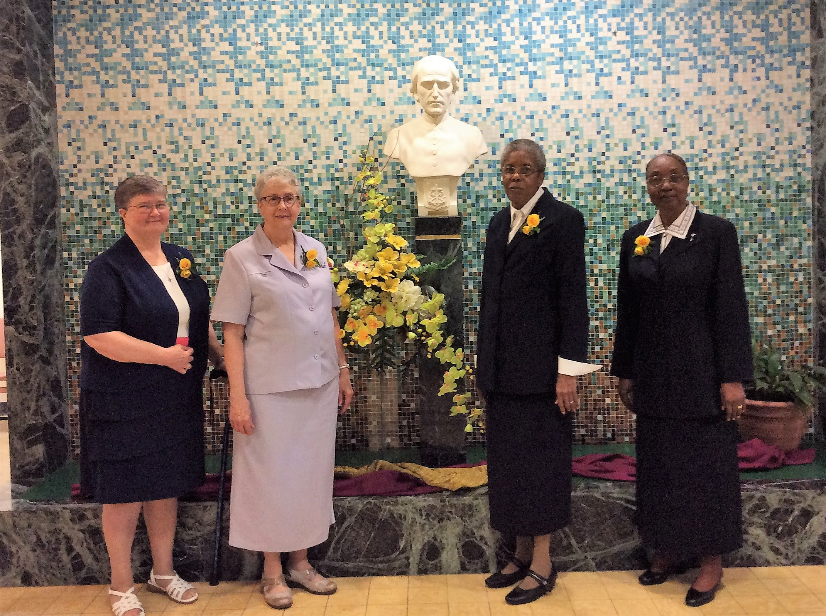

Slide 6
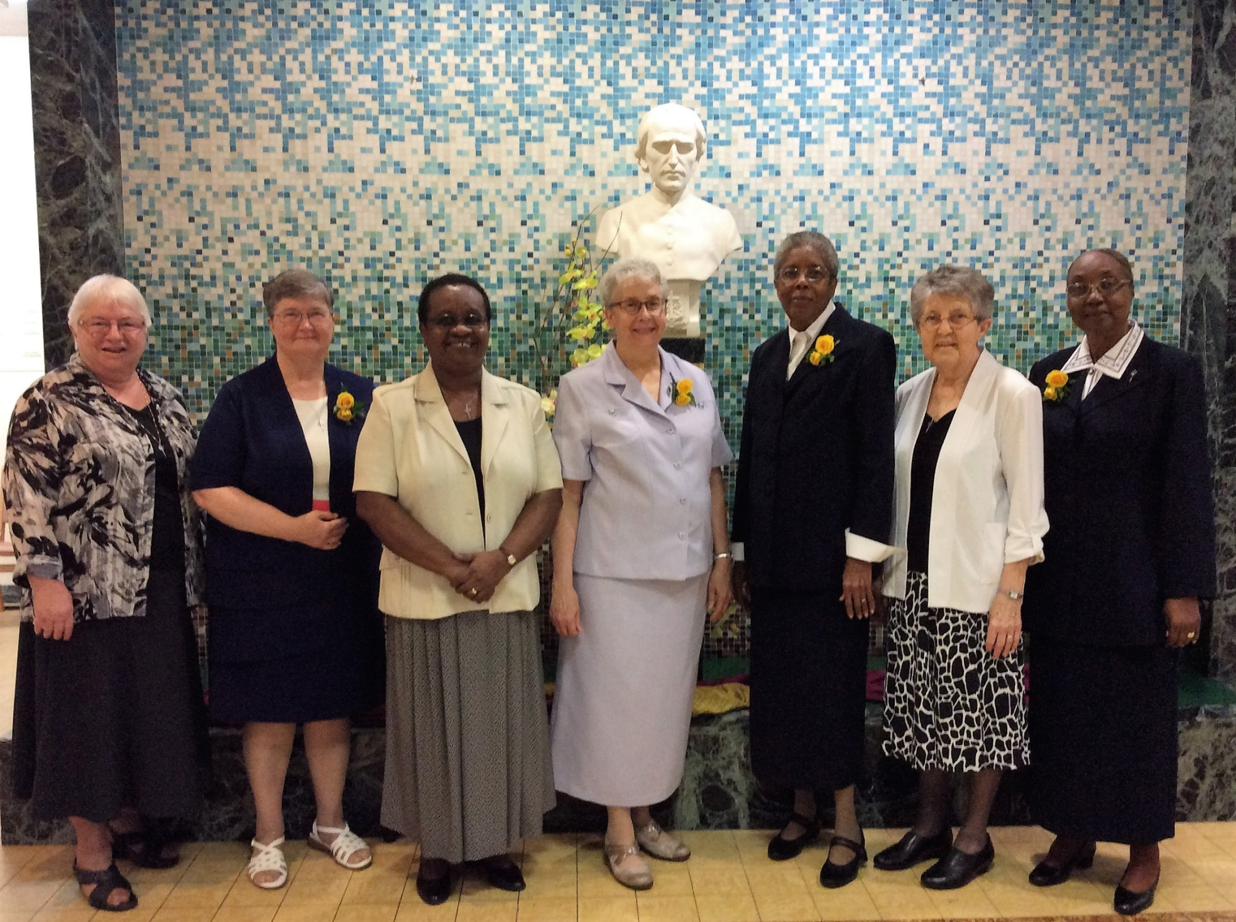

Slide 7
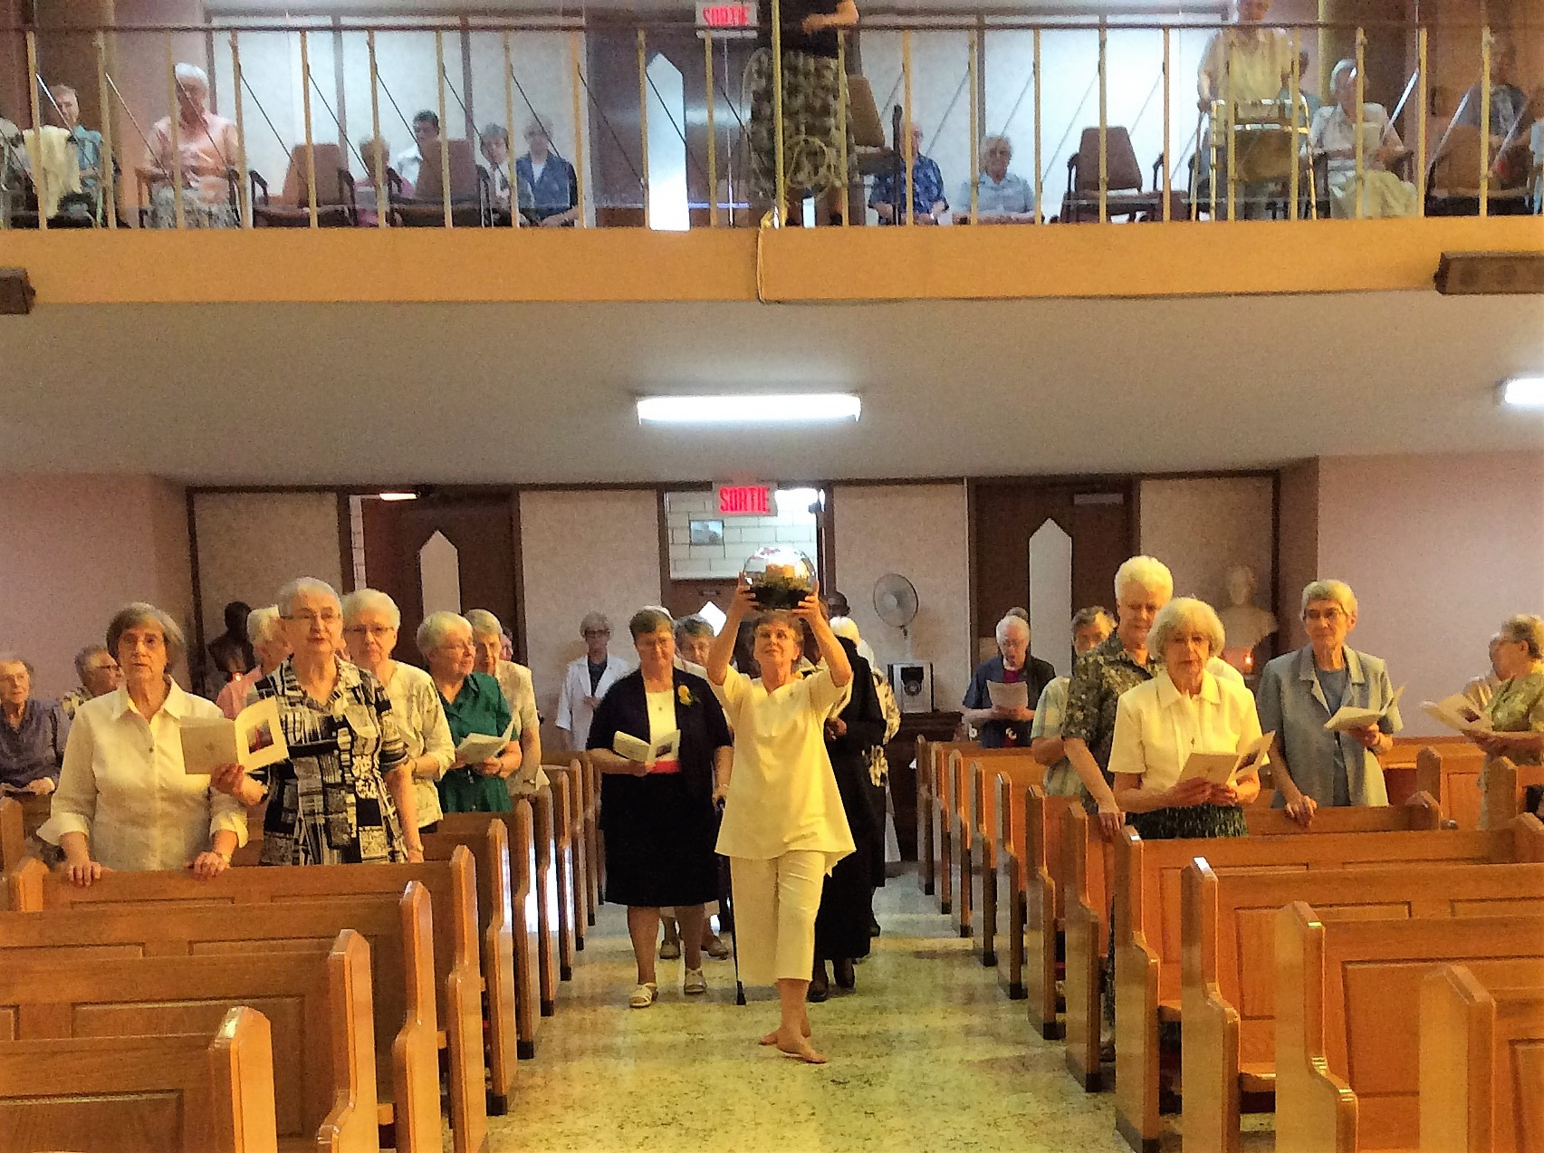
Entrée en célébration

Slide 8
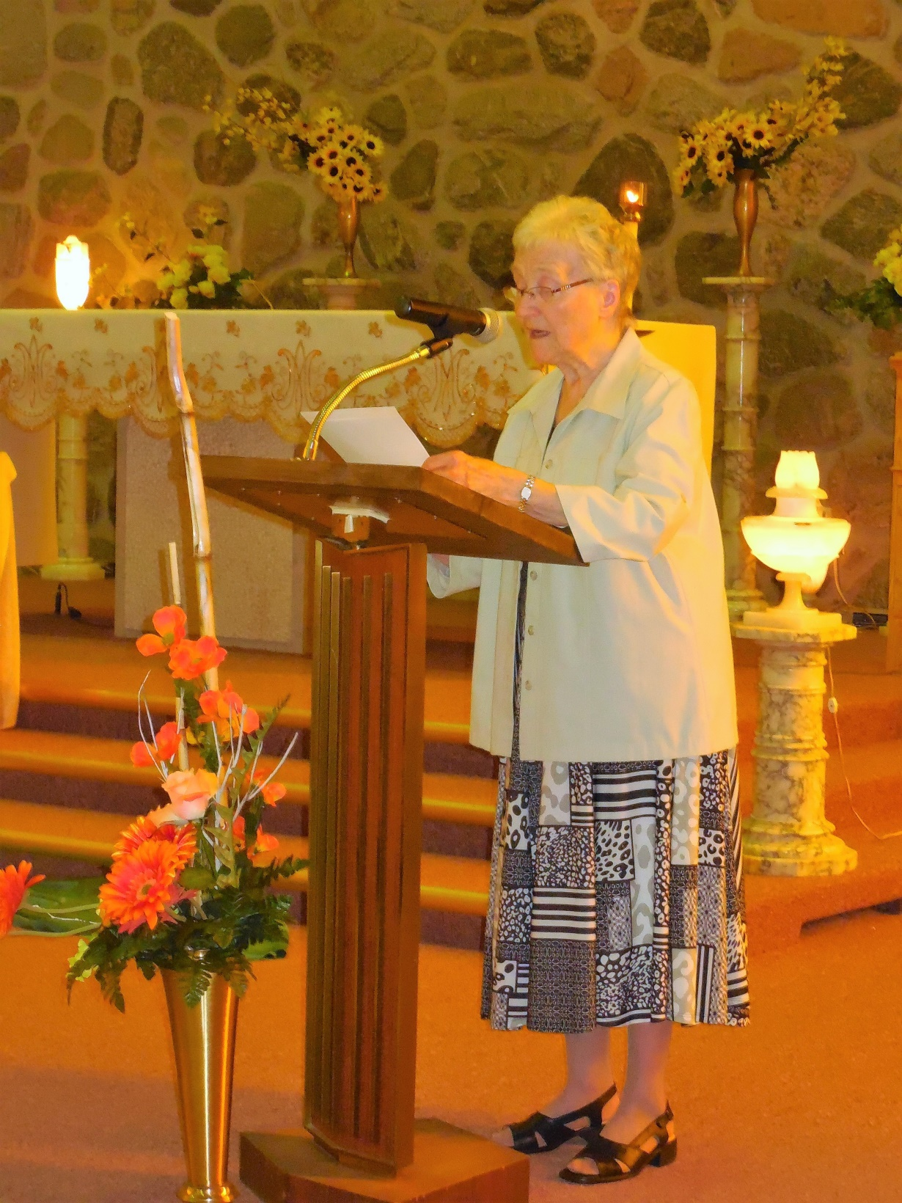
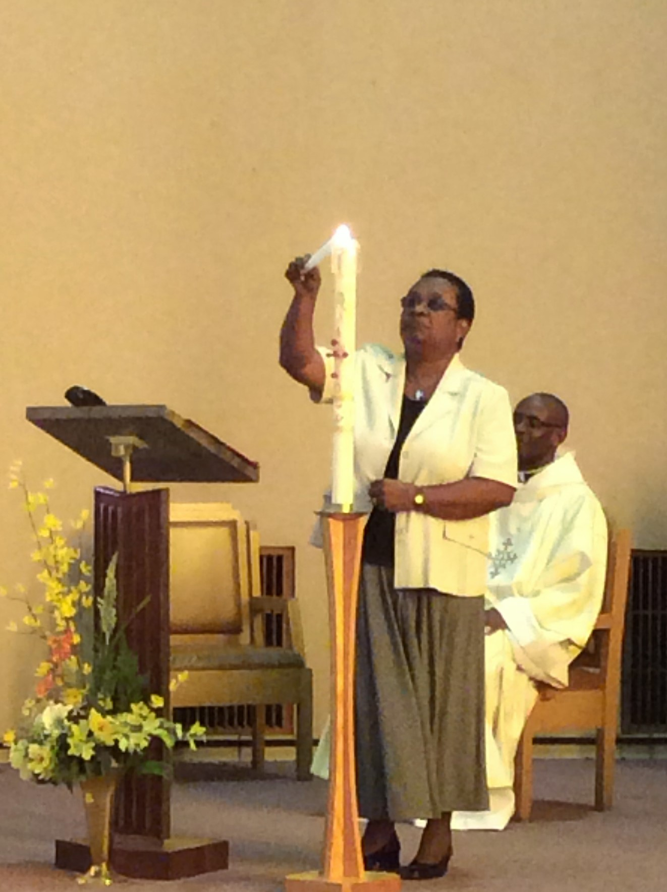
Accueil et bienvenue
par sœur Laurette
Sœur Kesta invite les sœurs
à renouveler leurs voeux
1ère lecture
Sœur Elaine

Slide 9
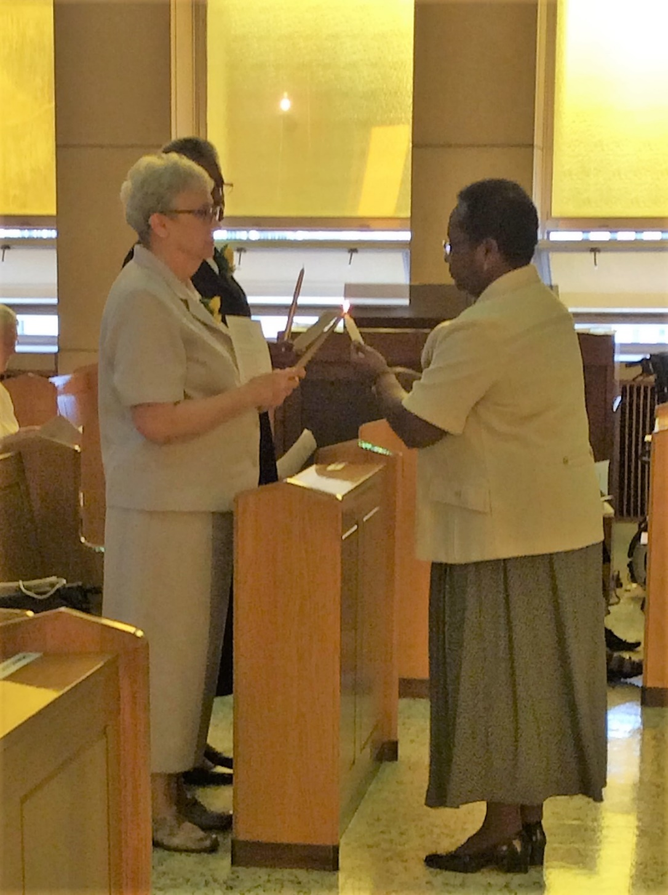
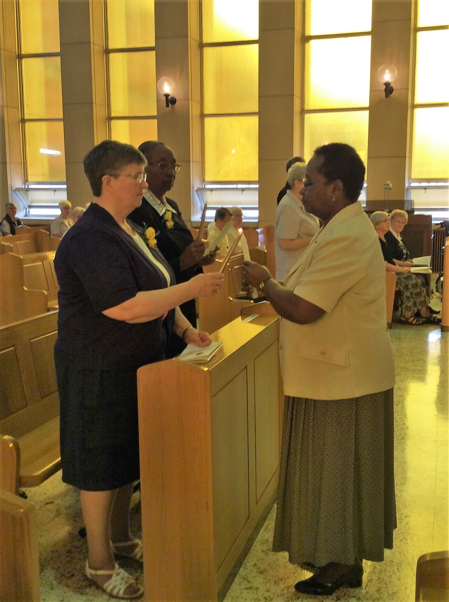
Sœur Kesta allume le cierge de chacune

Slide 10
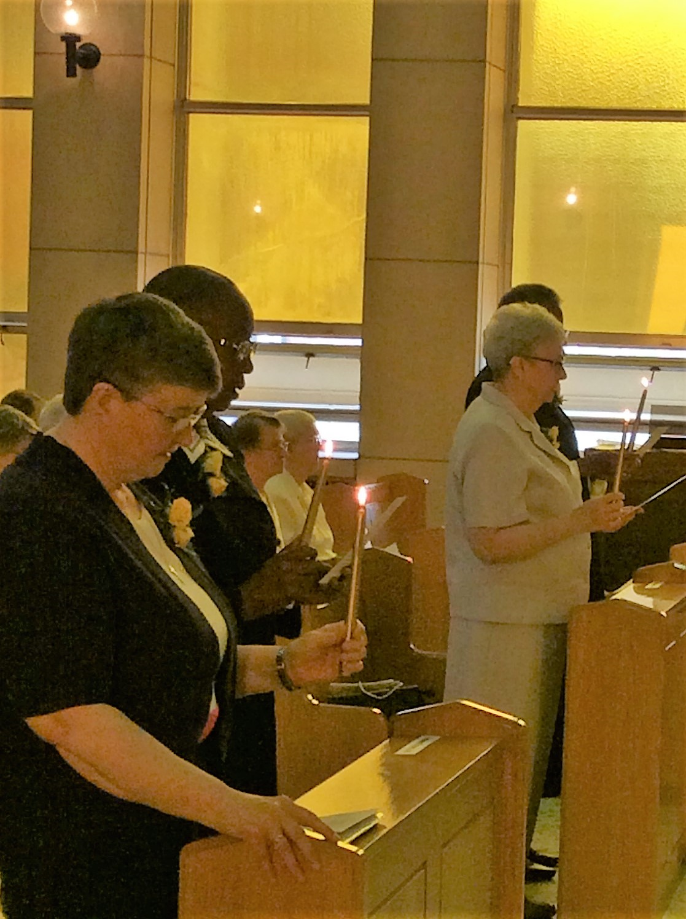
Renouvellement des voeux

Slide 11
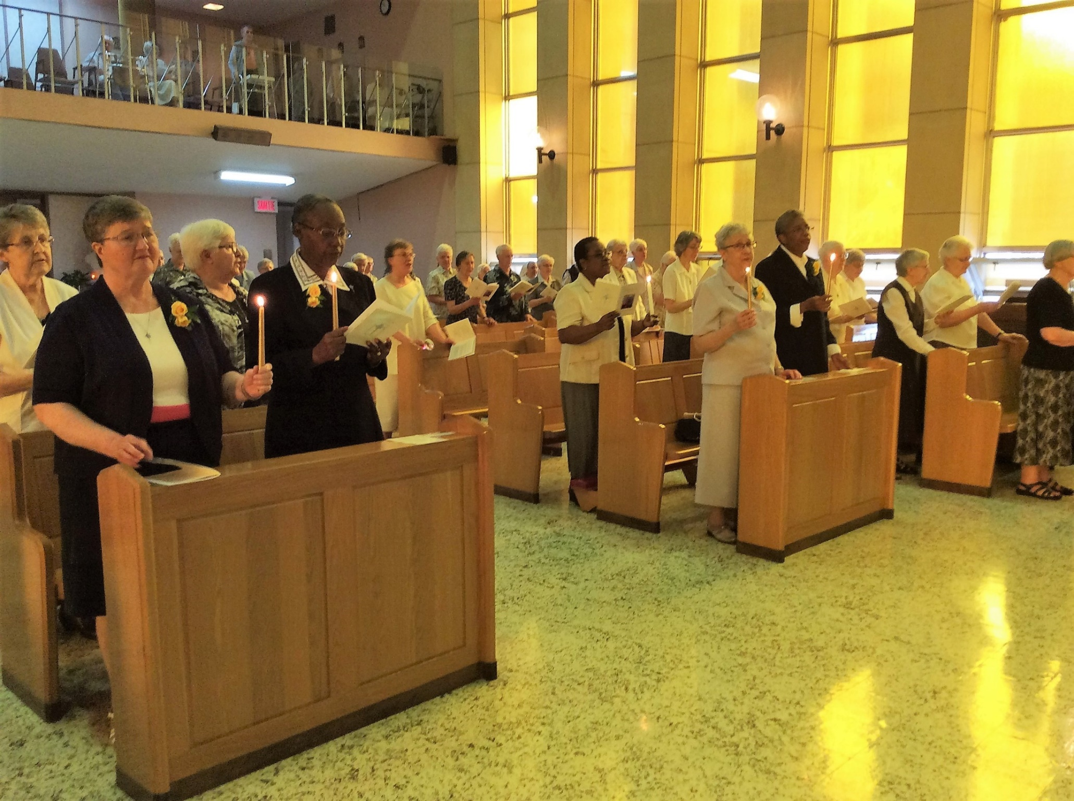

Slide 12
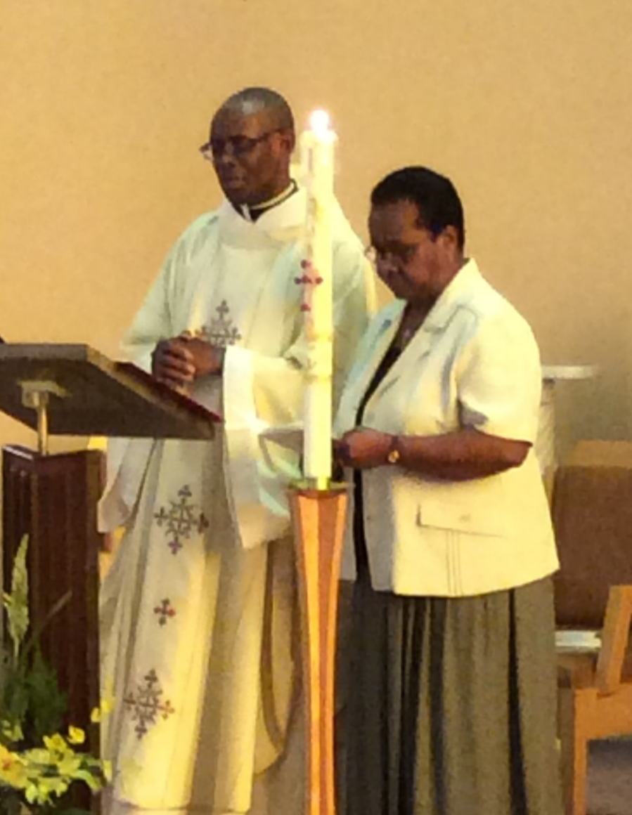
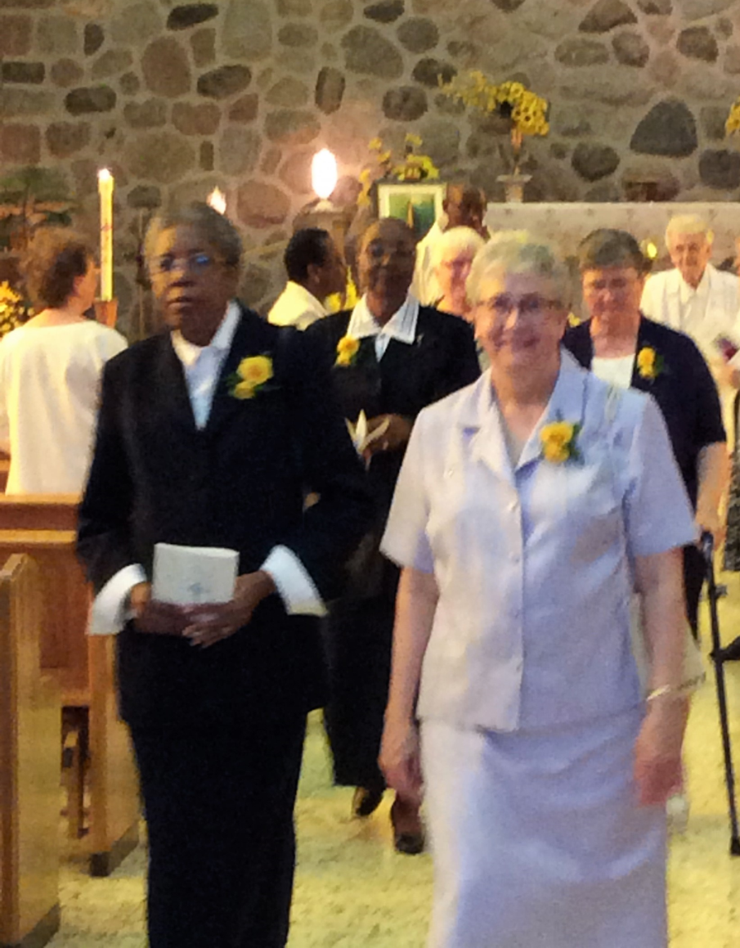
En route pour les
50 prochaines années
porteuses de lumière sur les chemins
de résurrection dans la joie
et l’espérance!
Bénédiction finale

Slide 13
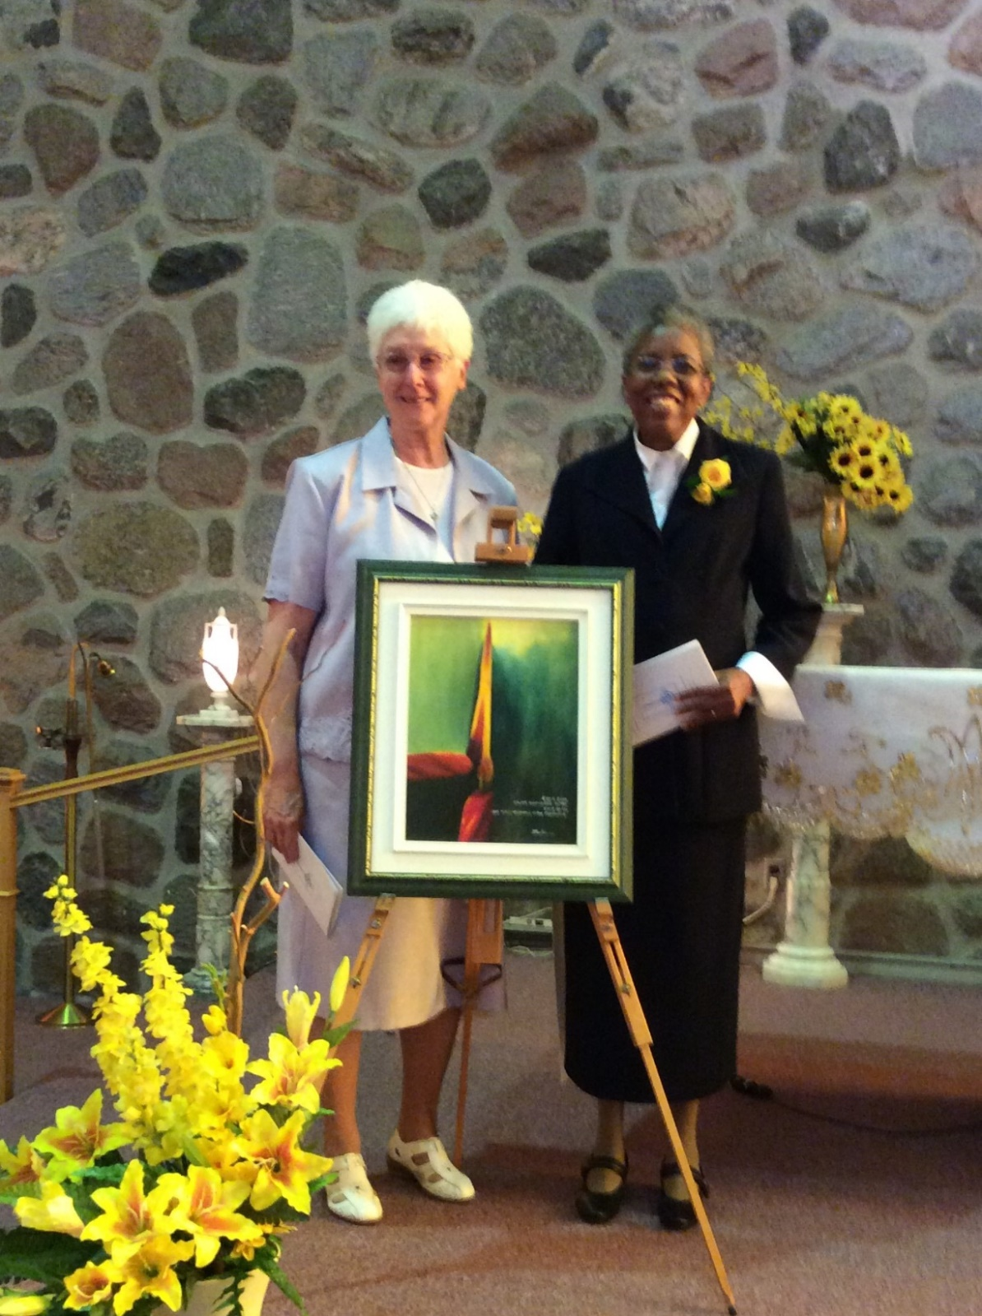
Tableau
de sœur Denise,
source d’inspiration
pour toutes les Porteuses de lumière

Slide 14
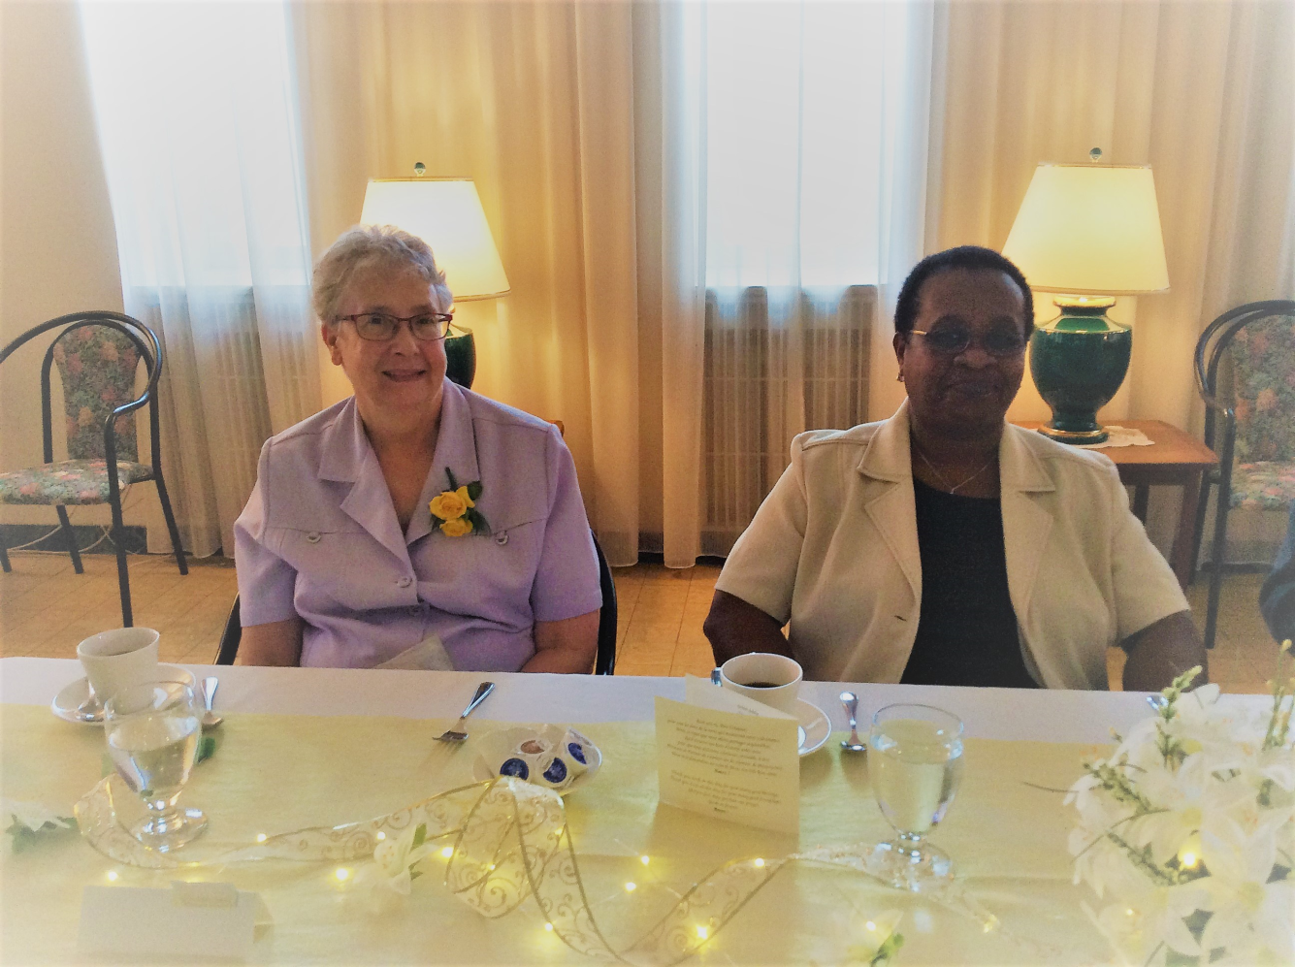
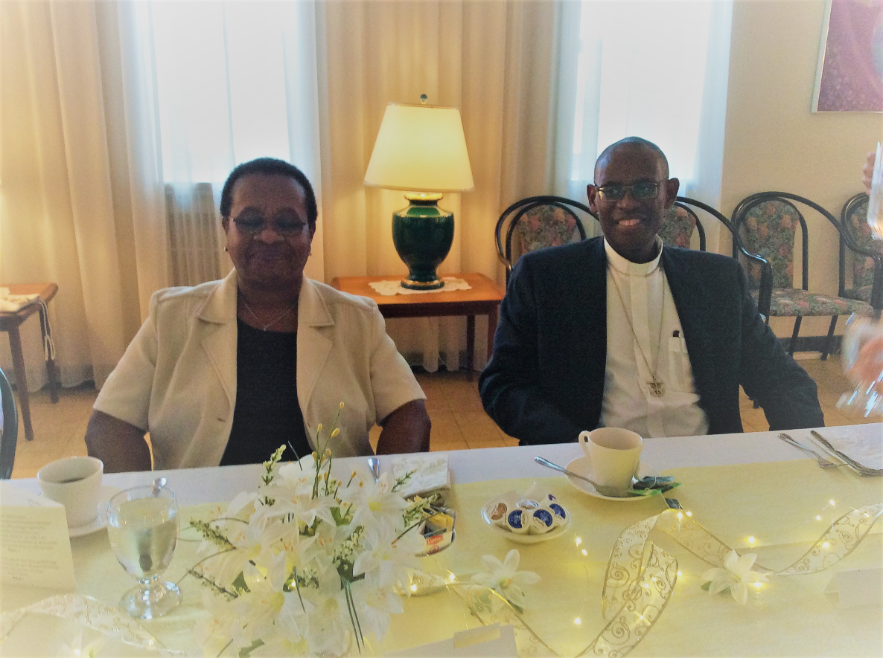
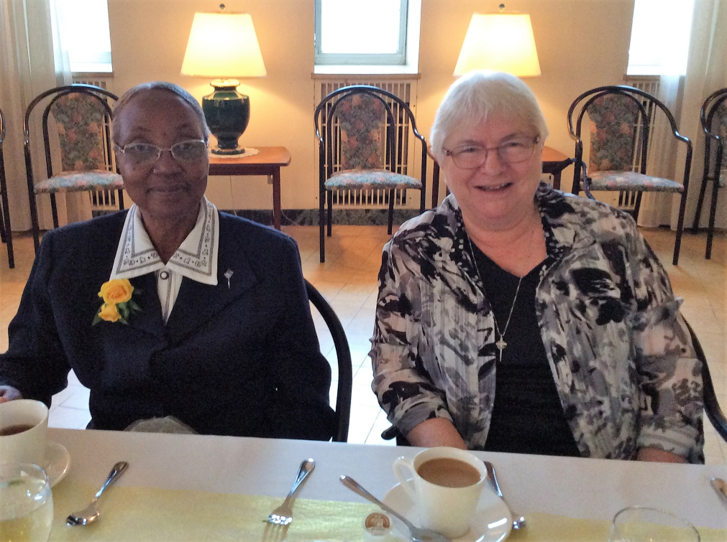
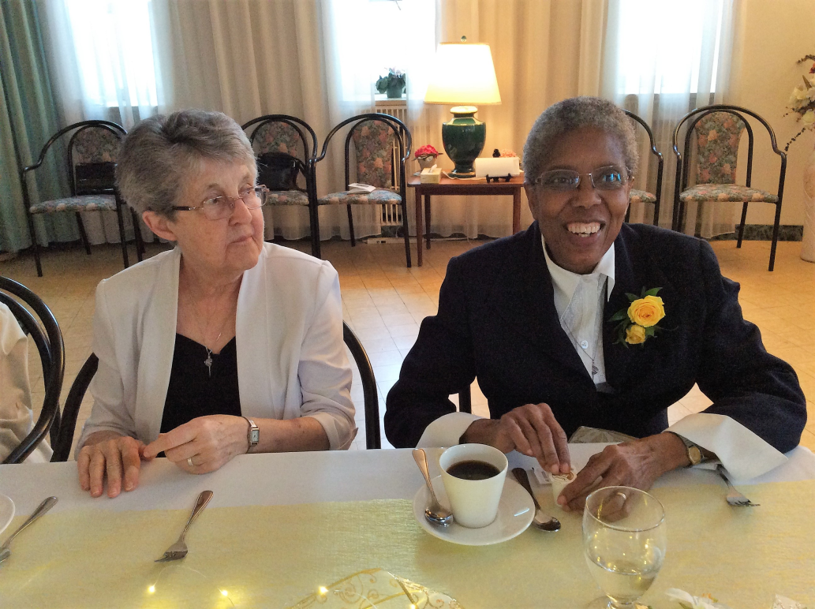
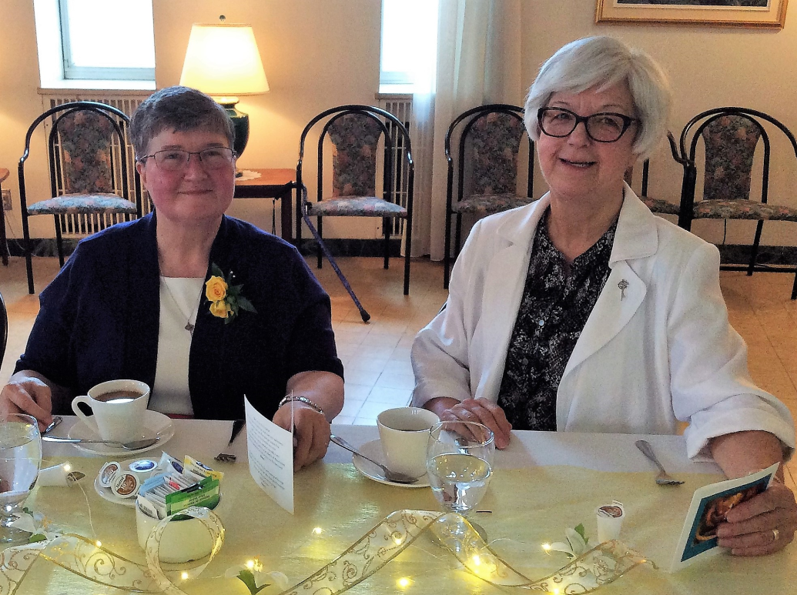
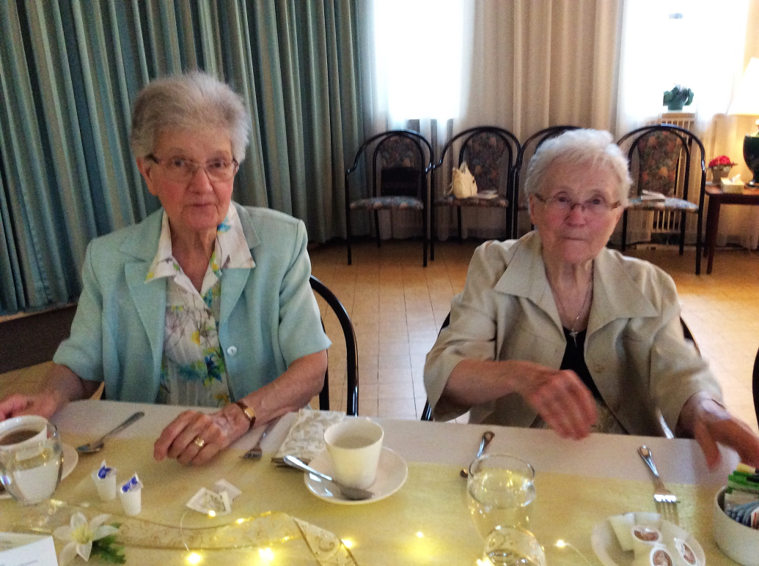
Repas festif

Slide 15
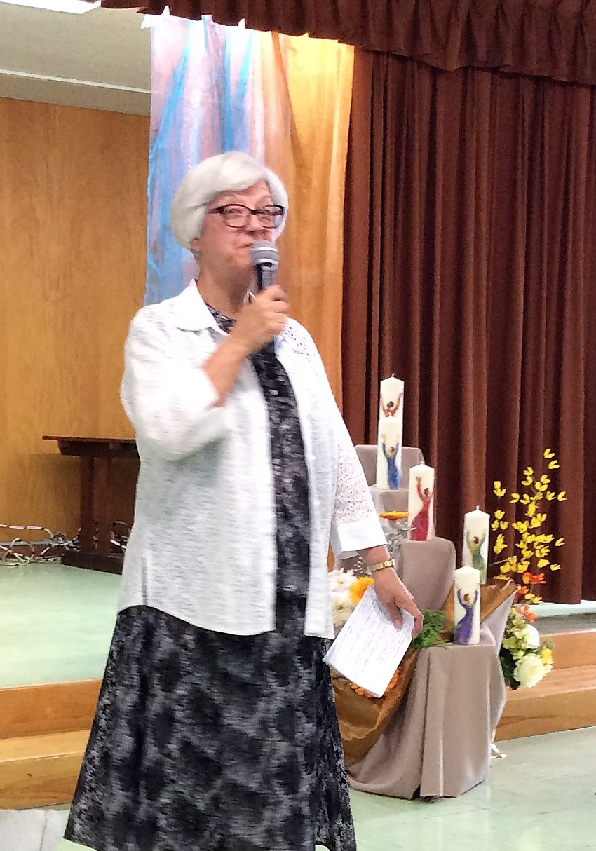
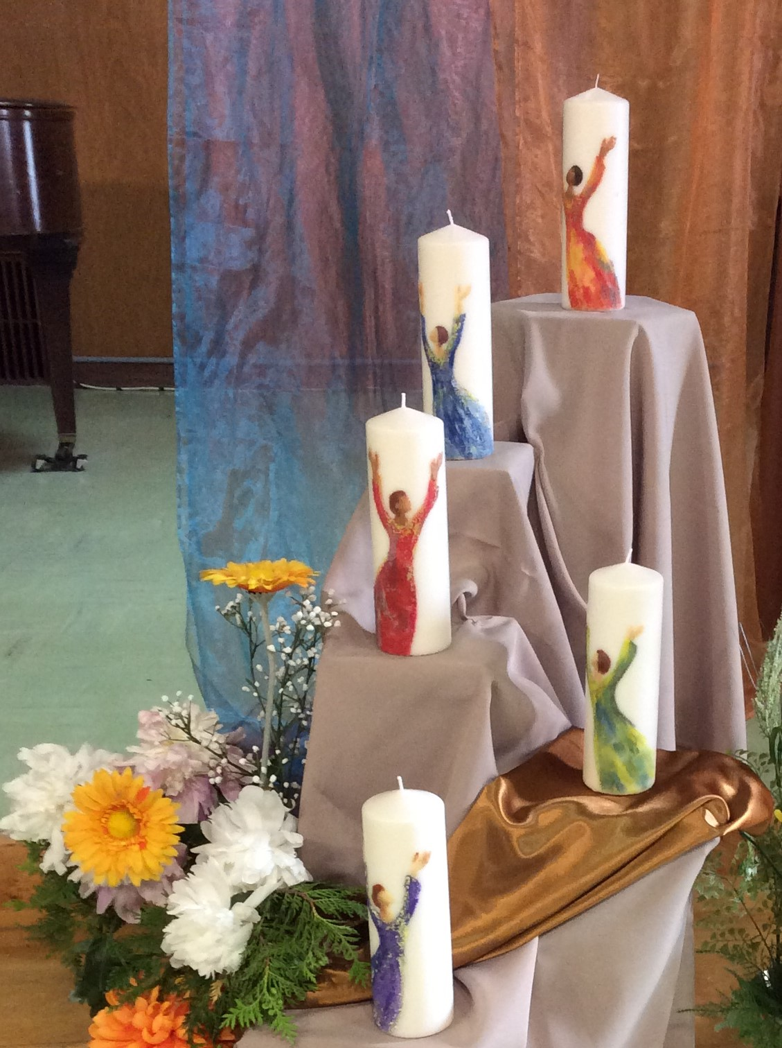
Visuel avec
cadeaux souvenir
S. Denise Desrochers,
animatrice de la fête

Slide 16
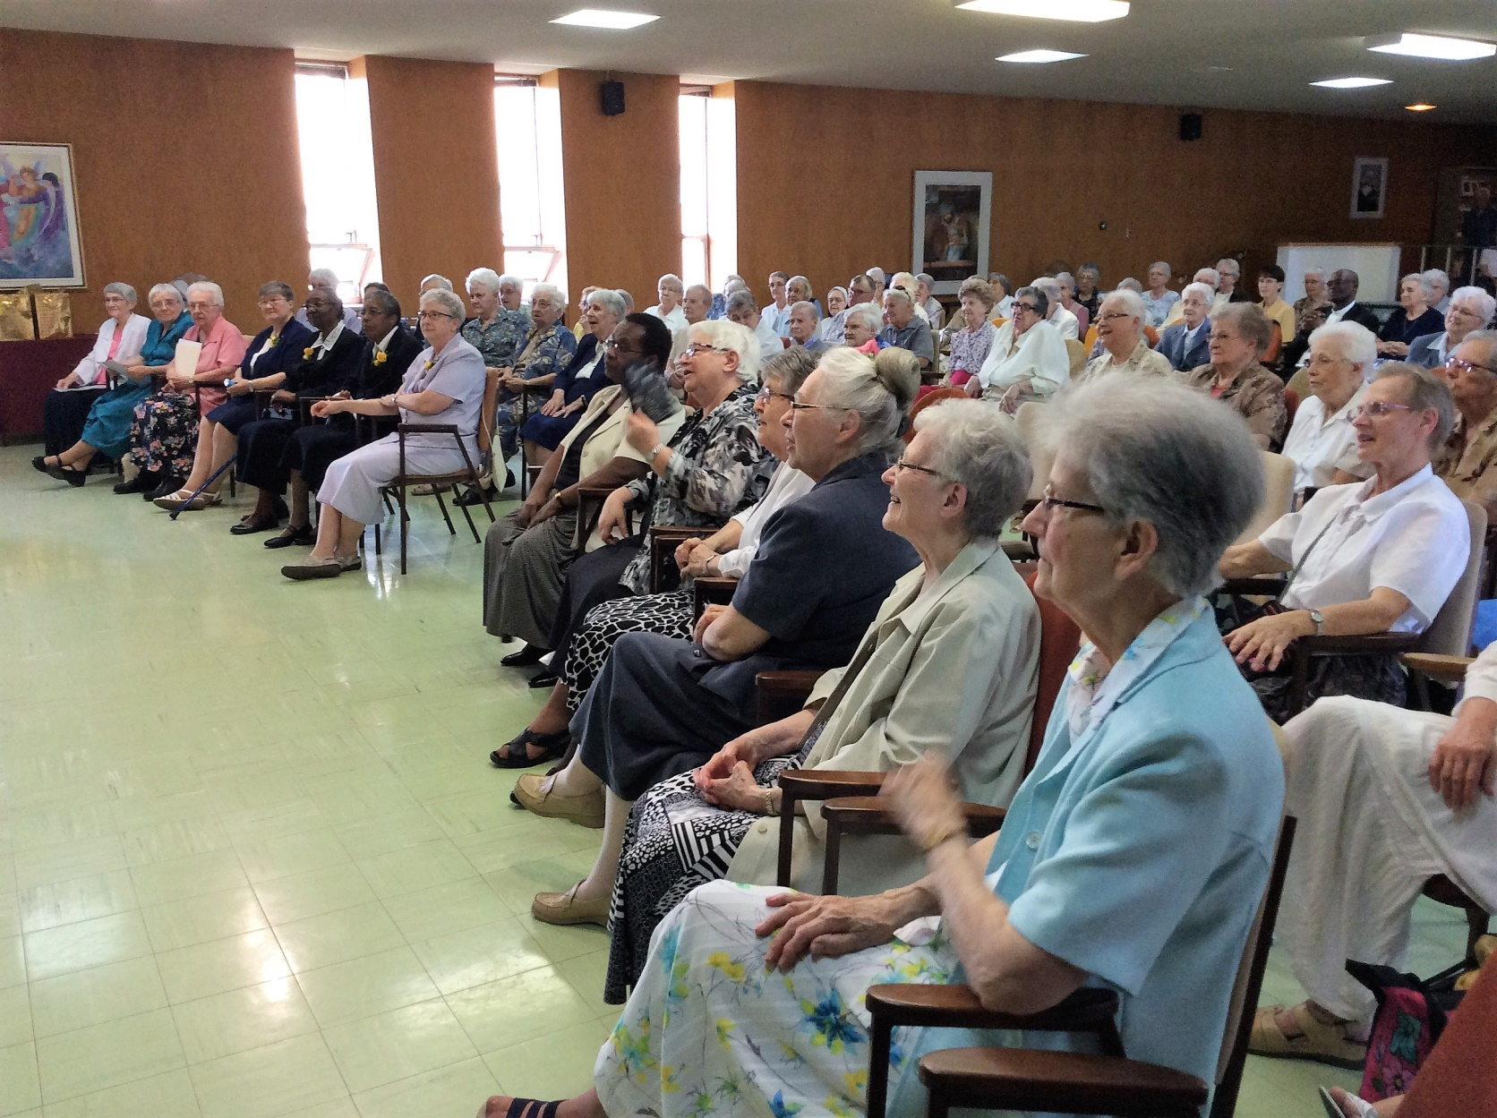

Slide 17
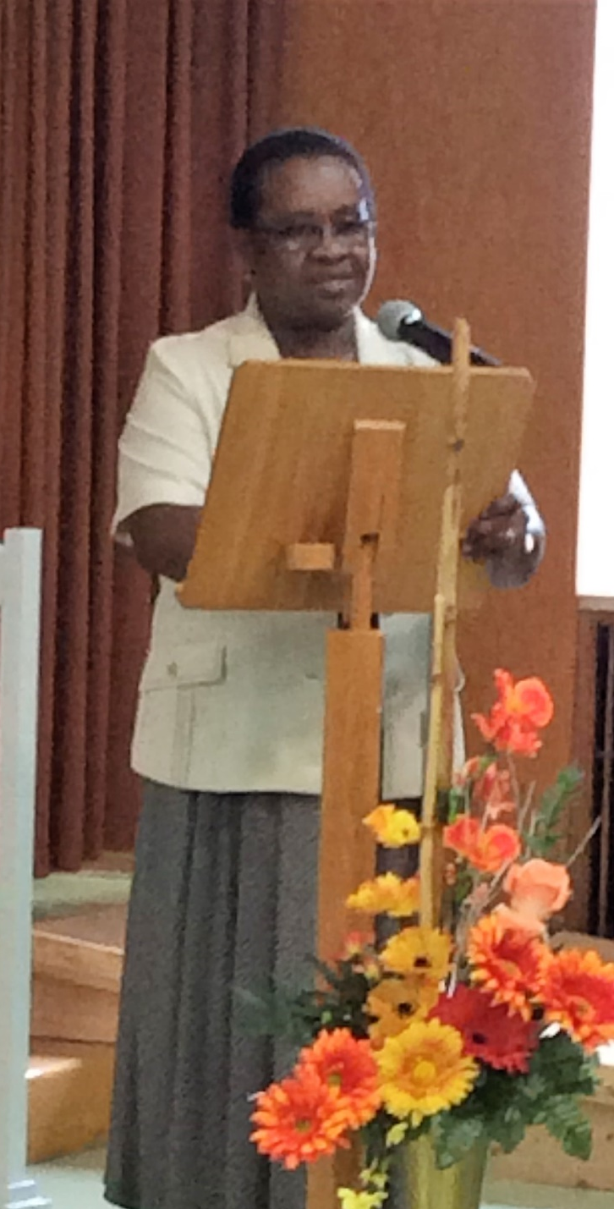
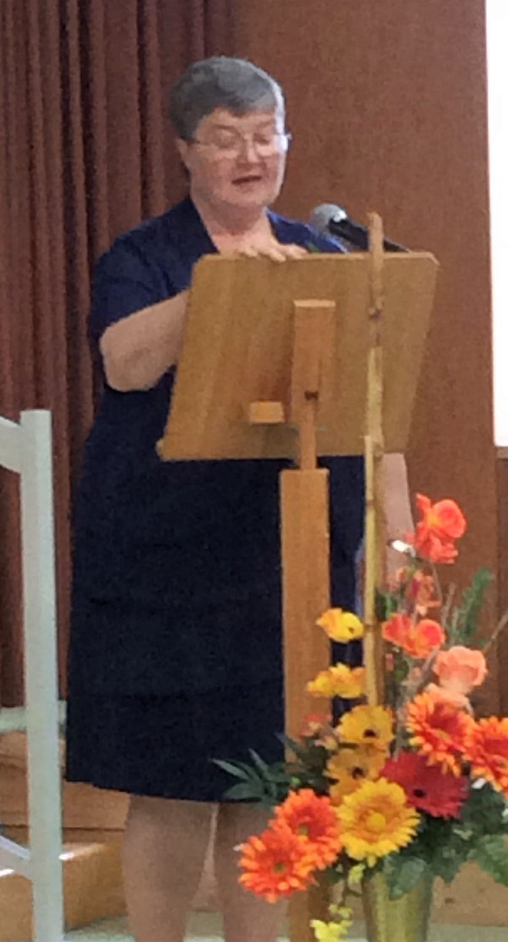
Aux noms des jubilaires,
S. Elaine Poitras
adresse des remerciements
S. Kesta Occident
offre ses vœux aux jubilaires

Slide 18
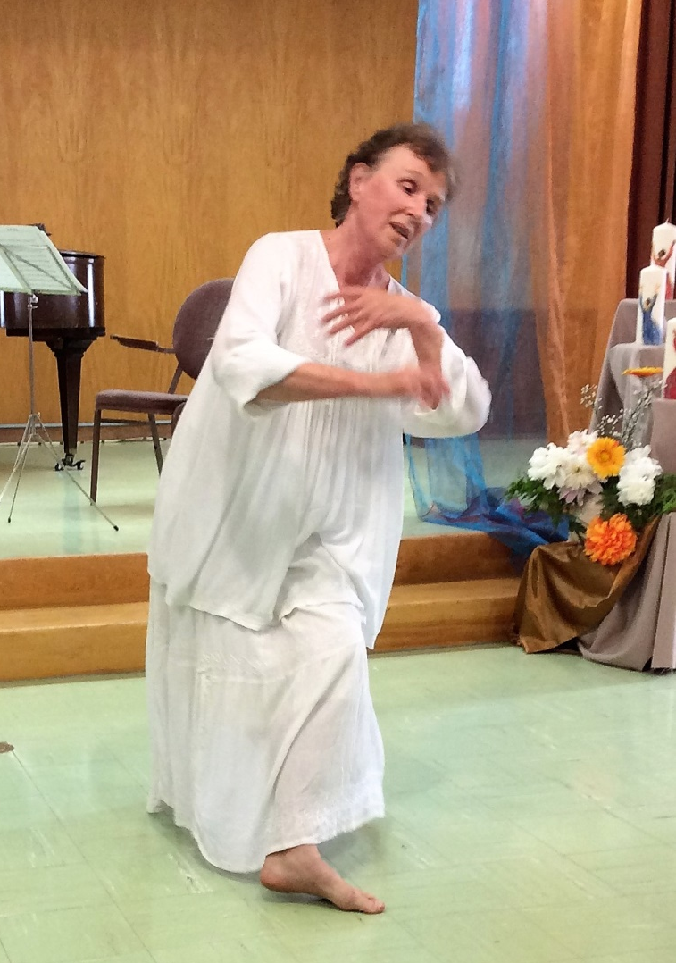
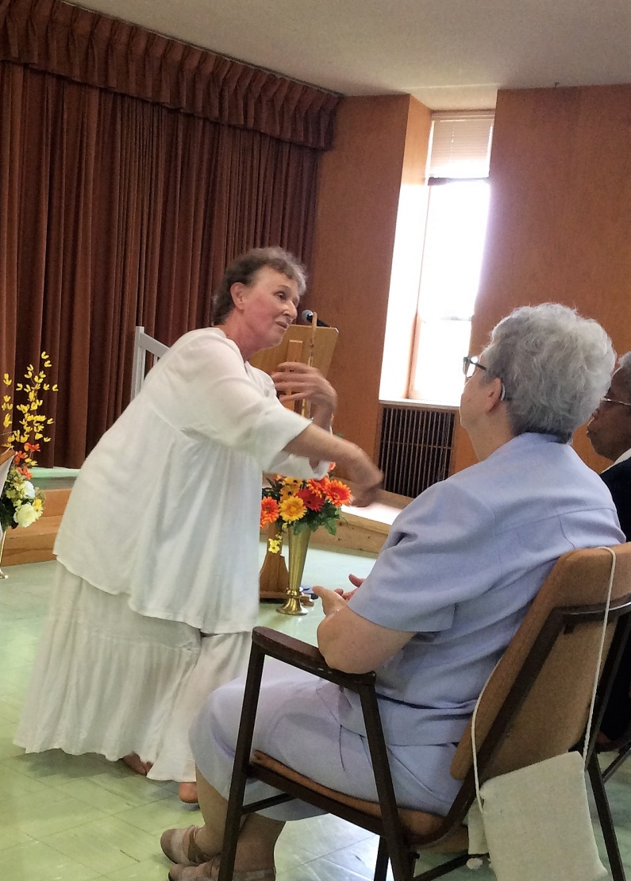
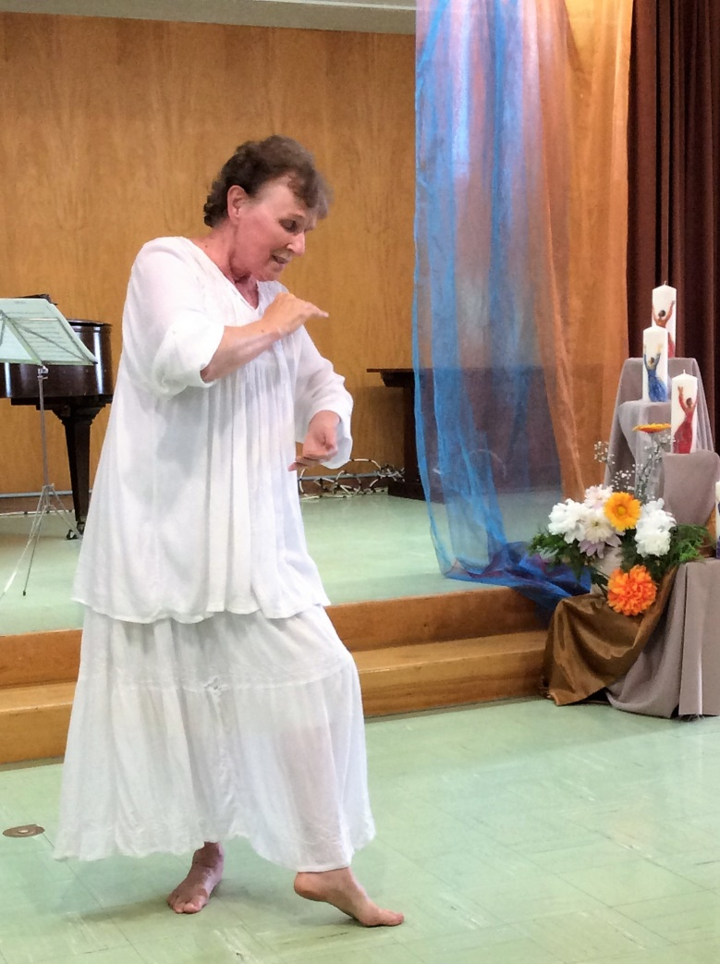
S. Marlene Bosch
danse la joie
des jubilaires

Slide 19
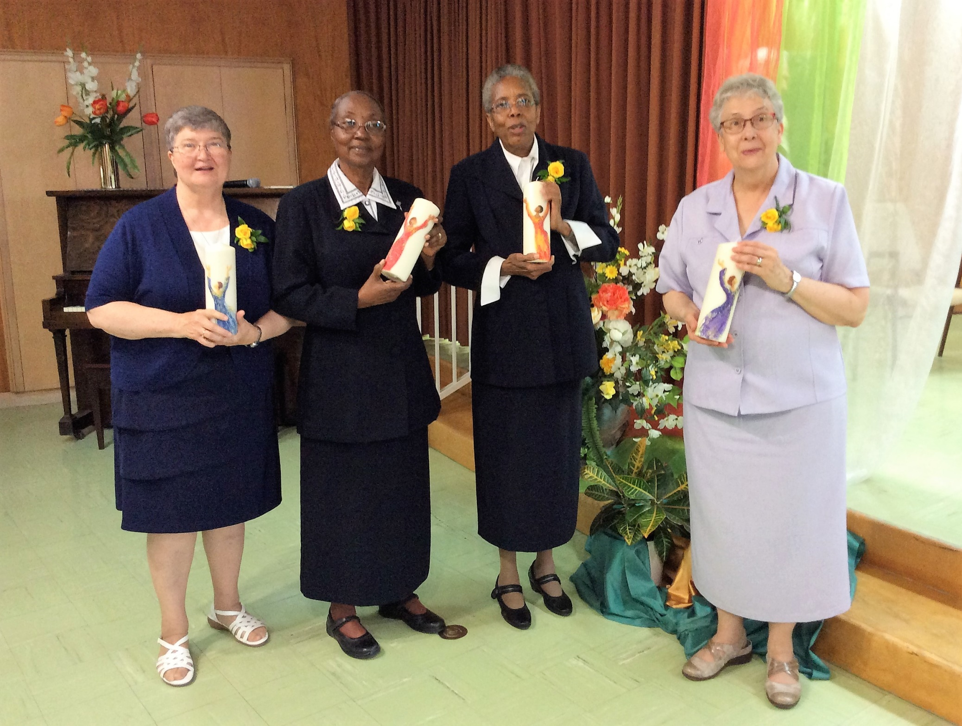
Porteuses de Lumière

Slide 20
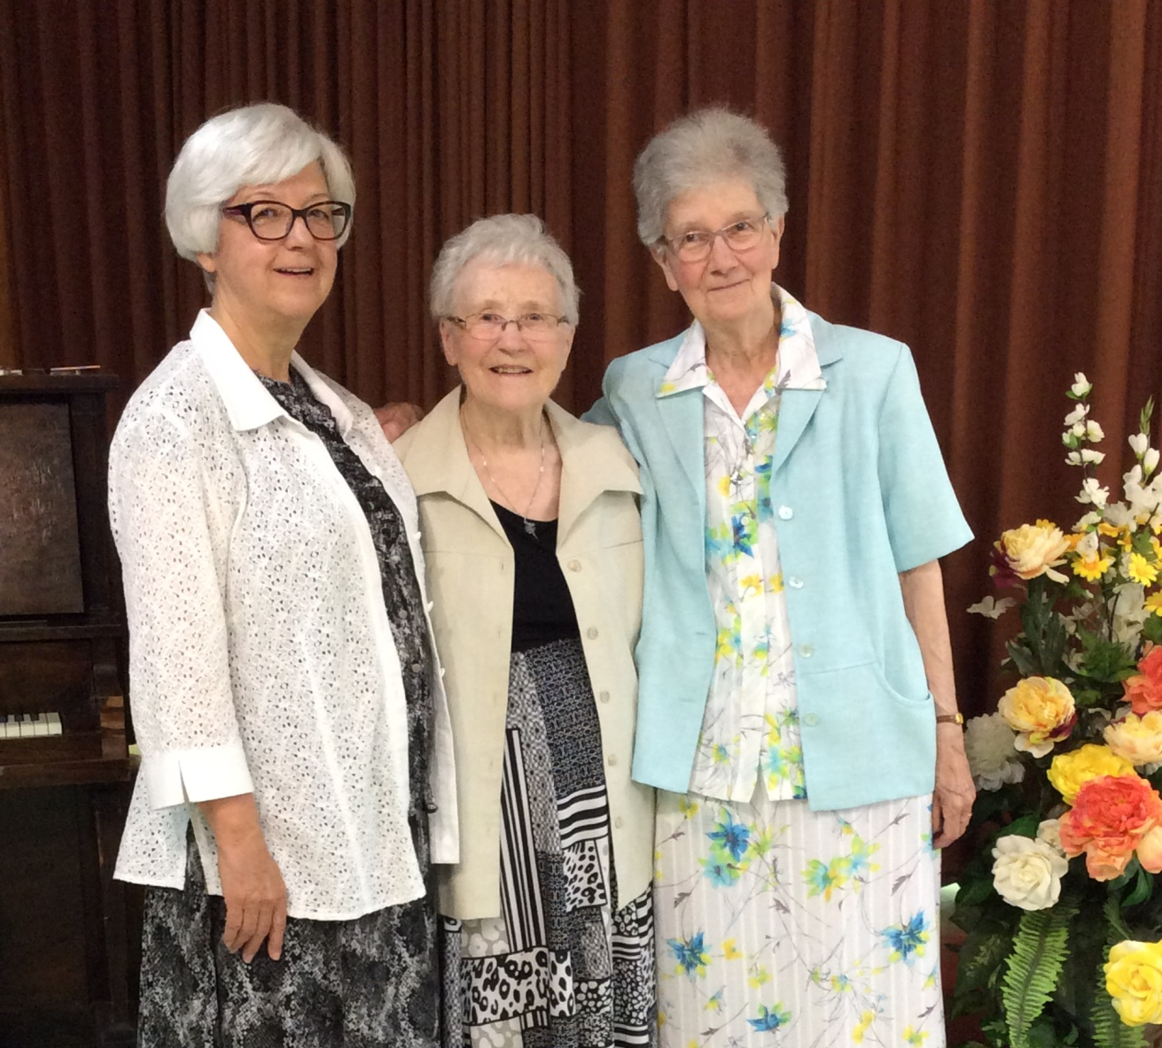
Merci aux organisatrices
Denise, Laurette, Évelyne

